Slide 1
إن وأخواتها

Slide 2
على أي نوع من الجمل تدخل إن ???وأخواتها

Slide 3
ما هي أخوات إن؟؟؟

Slide 4
لكن
كأن
أن
إن وأخواتها
ليت
لعل

Slide 5
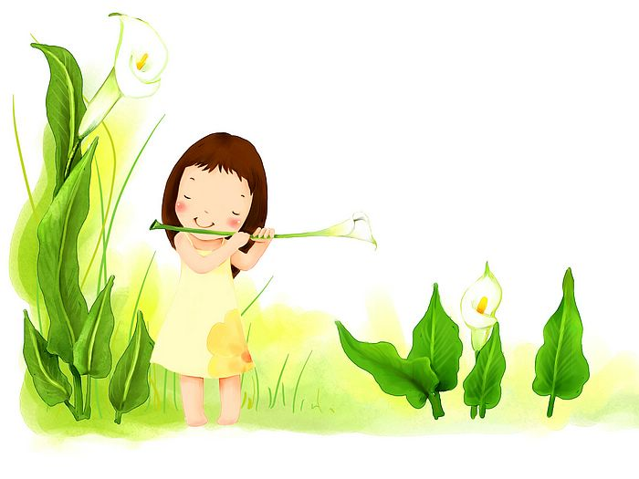
ماذا تفعل إن وأخواتها إذا دخلت على الجملة الاسمية؟؟؟

Slide 6
تدخل إن وأخواتها على الجملة الإسمية.
وتجعل المبتدأ إسماً لها منصوباً
وتجعل الخبر خبراً لها مرفوعاً

Slide 7
بعد دخول إن على الجملة | قبل دخول إن على الجملة
إنَّ الطائرَ مغردٌ | الطائرُ مغرَّدٌ
الرجوع

Slide 8
بعد دخول أن على الجملة | قبل دخول أن على الجملة
أن الامهاتِ نشيطاتٌ | الامهاتُ نشيطاتٌ

Slide 9
بعد دخول كأن على الجملة | قبل دخول كأن على الجملة
كأنَّ الجنديَّ أسدٌ. | الجنديُّ أسدٌ

Slide 10
بعد دخول ليت على الجملة | قبل دخول ليت على الجملة
ليت القدسَ عائدةٌ. | القدسُ عائدةٌ

Slide 11
بعد دخول لعل على الجملة | قبل دخول لعل على الجملة
لعل التفاحَ حلوٌ | التفاحُ حلوٌ

Slide 12
يا لها من معلومات شيقة ومفيدة أتمنى أنها نالت إعجابكم
إلى اللقاء في الحصة القادمة

